Slide 1
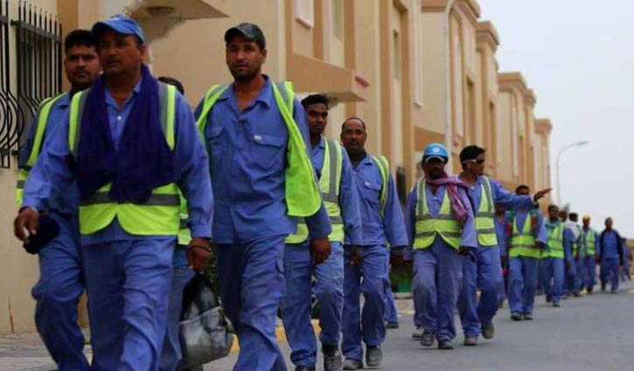
আজকের ক্লাসে
স্বাগতম

Slide 2
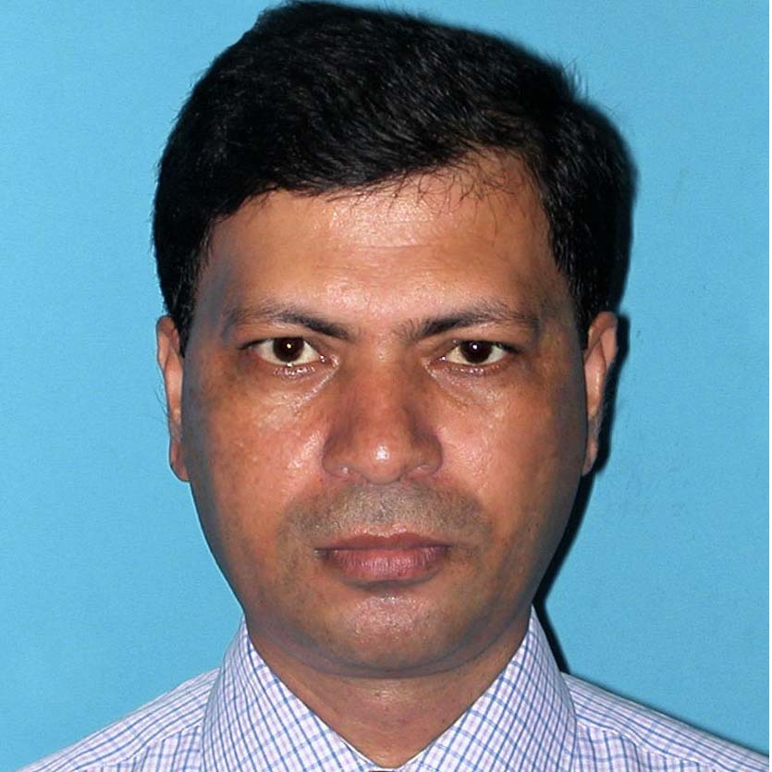
সালাহ উদ্দিন আজিজ
সহকারী প্রধান শিক্ষক
উত্তর কুলাউড়া উচ্চ বিদ্যালয়
মোবাইল- ০১৭১১৪৭৬৮৯৫
ই-মেইল- aziz.salahuddin@gmail.com
বাংলাদেশ ও বিশ্বপরিচয়
অষ্টম শ্রেণি
অধ্যায়-ষষ্ট, পাঠ- ৩,৪;
সময়- ৫০ মিঃ

Slide 3
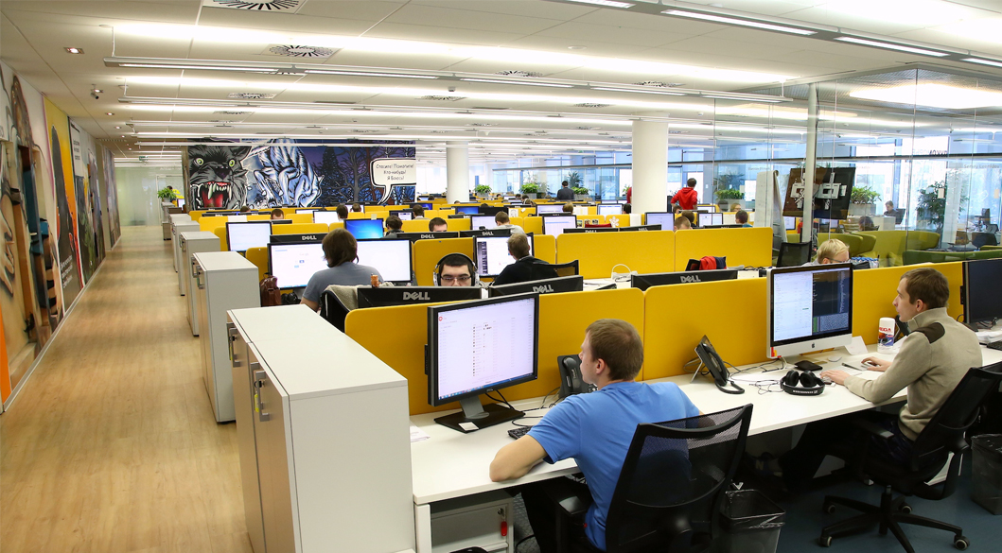
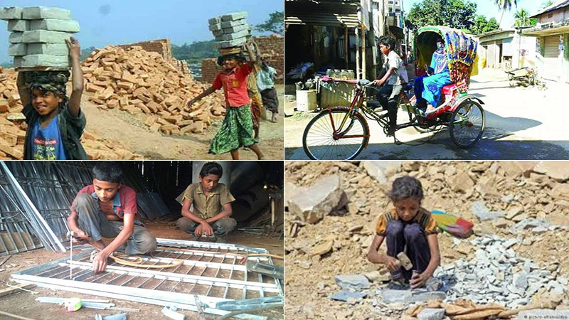
চল আজকের পাঠ মানব সম্পদ উন্নয়ন।
এই শ্রমের মাধমে দেশের কি হয়।
ছবিতে লোকজন কি করছে?
উন্নয়ন হয়।
কাজ করছে বা শ্রম দিছে।

Slide 4
আজকের পাঠ
এ পাঠ শেষে আমরা...
মানব সম্পদ উন্নয়নের ধারনা ব্যাখ্যা করতে পারব,
অন্যান্য দেশের মানব সম্পদ উন্নয়নের সঙ্গে বাংলাদেশের তুলনা করতে পারব।

Slide 5
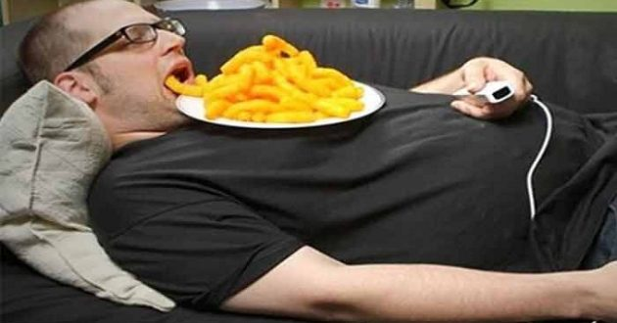
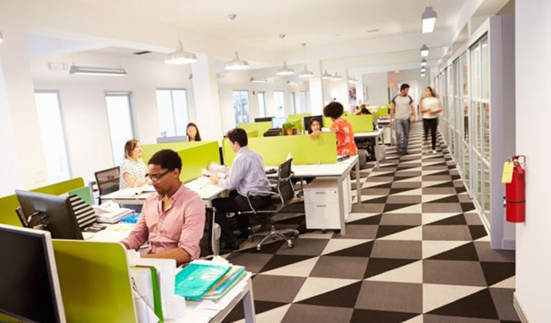
মানব সম্পদ উন্নয়ন
শারীরিক পরিশ্রমী মানুষ
মেধাশ্রমী মানুষ
এরা হলো দেশের এক ধরনের মানুষ

Slide 6
দলগত কাজ
ক্লাসের সকল শিক্ষার্থী ৮ জন করে ৫টি দলে ভাগ হবে
দারিদ্র্যের দুষ্ট চক্র কীভাবে উন্নয়নকে বাধাগ্রস্ত করে তাহা খাতাতে লিখ।

Slide 7
মানব উন্নয়ন সূচক
গড় আয়ু
পরিবেশ
সামাজিক অসমতা
প্রঃ মৃত্যুর হার
বেকারত্বের হার
দারিদ্রের হার
শিশুশ্রমের হার
হত-দারিদ্র
বাল্যবিবাহ
বাল্য মাতৃত্ব
আয়ের বৈষম্য
শিক্ষার হার

Slide 12
মুল্যায়ন
১। ২০০৯ সালে বাংলাদেশের সাক্ষরতার হার কত?
২। ২০১০ সালে বাংলাদেশের দারিদ্র্যের২হার কত?
৩। ২০১৪ সালে বাংলাদেশের মানব উন্নয়নের সূচক কত তম ছিল?

Slide 13
বাড়ির কাজ
সারণী-১ ও ২ অনুযায়ী বাংলাদেশ ও পাকিস্থানের মানব উন্নয়নের একটি তুলনামুলক চিত্র খাতাতে লিখে আনবে।

Slide 14
ধন্যবাদ

